Slide 1
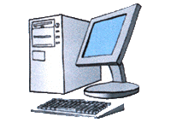
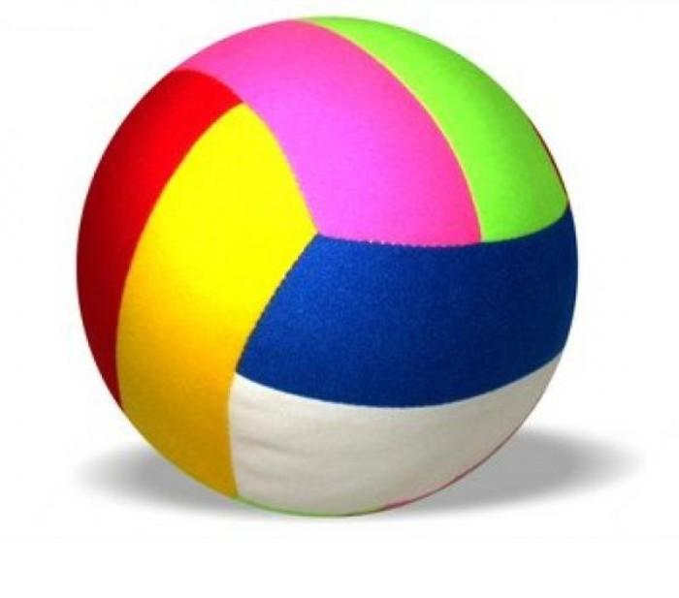
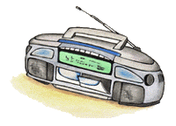
Давай повторим:
Сравни радиоприёмник и телевизор. Назови их общие и отличительные свойства.
Какими свойствами обладает книга? Расскажи про свою любимую книгу: назови её элементный состав, функцию, назначение и действия.
Приведи пример общего свойства объектов «компьютер» и «человек».
Назови функцию, назначение мяча и его действия: что делает сам, что делают с ним?

Slide 2
имя
Объект
назначение
действия делает сам / делают с ним
функция
элементный состав

Slide 3
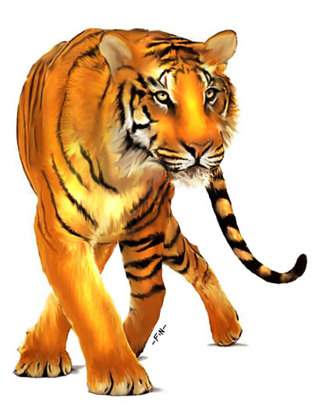
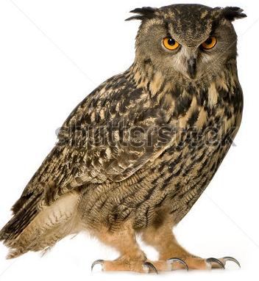
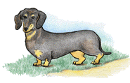
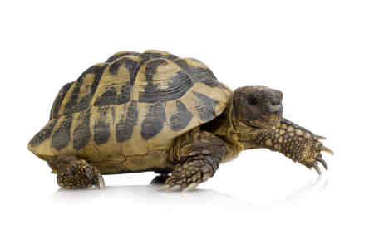
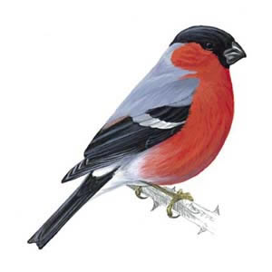
Объяснение новой темы.
Рассмотри рисунки ответь на вопросы:
Кто крупнее?
Кто сильнее?
Кто быстрее?
крупнее
сильнее
быстрее

Slide 4
С какой целью мы часто сравниваем объекты между собой?

Slide 5
Связи между объектами можно назвать отношениями.
Тема урока:
«Отношения между объектами»

Slide 6
Выбери из списка слова, которые указывают на отношения слона к мышке:
меньше
сильнее
громче
толще
ниже
тоньше
тише
выше

Slide 7
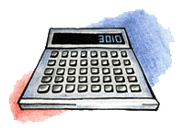
Подбери слова и запиши несколько отношений между компьютером и калькулятором:

Slide 8
Запомни !
Обычно объекты связывает не одно, а много разных отношений.
Отношения межу объектами удобно представлять в виде схемы.
Сложнее
Крупнее
Дороже
быстрее

Slide 9
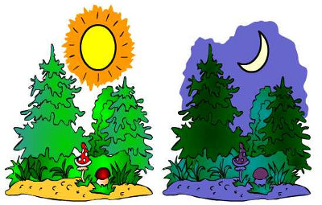
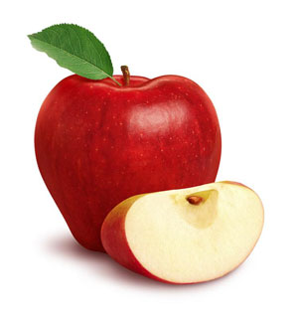
Рассмотри схему. Запомни какими бывают отношения?
Отношения между объектами:
Противоположность
Причина - следствие
Целое - часть

Slide 10
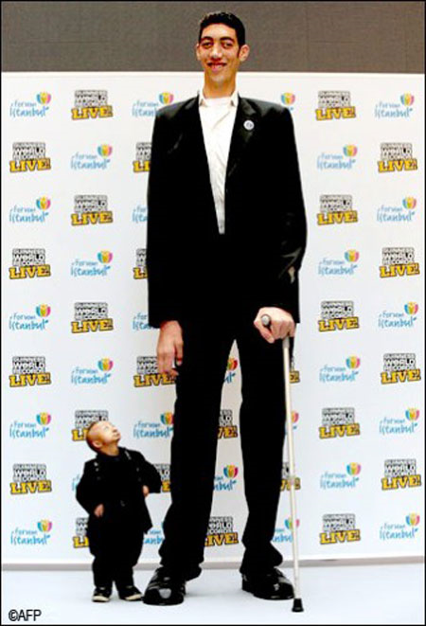
Рассмотри картинки. Выбери тип отношений междуобъектами:
целое – часть
противоположность
причина - следствие

Slide 11
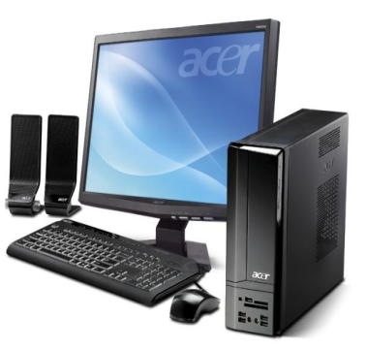
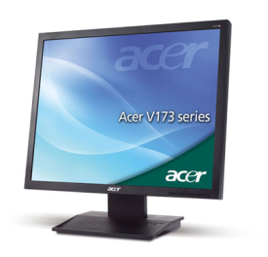
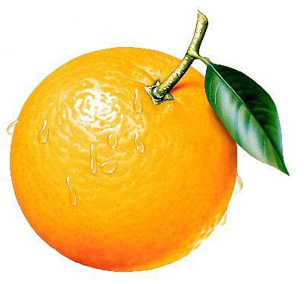
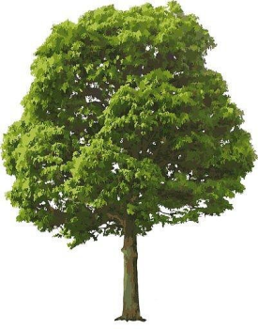
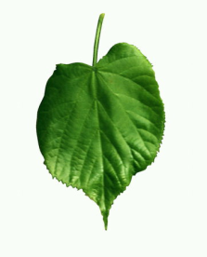
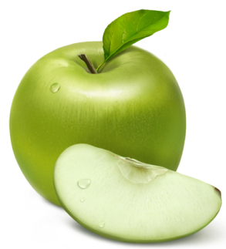
Рассмотри картинки. Выбери тип отношений между объектами:
целое – часть
противоположность
причина - следствие

Slide 12
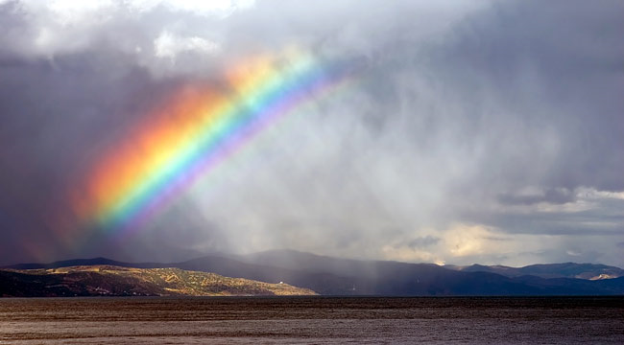
Рассмотри картинки. Назови тип отношений между объектами:
целое – часть
противоположность
причина - следствие

Slide 13
Прочитай о главном в учебнике на с. 40

Slide 14
Отдохни:

Slide 15
Использованные материалы:
Матвеева Н.В., Челак Е.Н. «Информатика 3 класс» ФГОС. Бином 2014 г.
http://www.detki72.ru/published/publicdata/DETKI72SHOP1/attachments/SC/products_pictures/478476_enl.jpg
http://www.cromwell.tameside.sch.uk/picture_library/large_open_book.png, http://www.telier.co.uk/mike/king8.jpg
http://image.shutterstock.com/display_pic_with_logo/85920/85920,1209010252,1/stock-photo-eurasian-eagle-owl-bubo-bubo-months-in-front-of-a-white-background-12211561.jpg, http://ru.osvita.ua/doc/images/news/273/27322/2.jpg
http://turtleshack.com/store/images/Juvenile%20Hermanns%20Tortoise%20Picture.jpg
http://90ie.ru/wp-content/uploads/2011/04/day-and-night.thumbnail.jpg
http://hermannon.synthasite.com/resources/leaves%20blowing.jpg
http://www.vseinfodoski.ru/images/pozharnye-znaki_img_7.jpg
http://www.komsnabm.ru/img/gallery/x2aXpogrG5IfBDtAlBWOsFedlfHZpRWQjNVhPbvcGJm3OFeUsJ.jpg
http://www.irannaz.com/user_files/image/18/24(3).jpg, http://stat17.privet.ru/lr/0915cdfda9c9ec23b7add0570734b0df,
http://dislike.zeropage.hu/b2/b2.jpg, http://compexpert.com.ua/wp-content/uploads/Acer_Aspire_X1700.jpg
http://www.knsvolga.ru/linkpics/6938Big.jpg, http://www.naso.org.ua/uploads/posts/2010-09/1285506424_x_f723a689.jpg, http://prizrak.ws/uploads/0000/35/39/380061-1-f.jpg
http://ertk.info/images/recept_prigotovleniya_limonnogo_piroga_2.jpg, http://img.artlebedev.ru/everything/illustrations/i/623c94443080fc5e.jpg
http://mygazeta.com/i/2010/03/Rainbow_3.jpg
http://ime-istituto.ru/upload/medialibrary/5b4/5b474812fb817178c98dc384f496ceab.jpg
http://cs9800.userapi.com/g31776632/a_37cc9ea5.jpg

